Slide 1
Preventīvās atbalsta sistēmas izveide veselīgai bērnu attīstībai un pašrealizācijai
Sigita Sniķere
PKC konsultante
Konference Ceļa meklējumi
vardarbības pret bērnu novēršanai
10.09.2020.

Slide 2
PAMATOJUMS
Latvijas Nacionālais attīstības plāns 2021.-2027.gadam
Stratēģiskais mērķis
Līdz minimumam mazināt nabadzības risku bērniem
Rīcības virzieni
Psiholoģiskā un emocionālā labklājība
Stipras ģimenes paaudzēs
Kvalitatīva, pieejama, iekļaujoša izglītība
Darbības
Visaptveroša prevencijas sistēma bērnu veselīgu attīstību, izaugsmi un pašrealizāciju kavējošu risku agrīnai novēršanai
Vienlīdzīgas iespējas bērniem ar speciālām vajadzībām
Valdības rīcības plāns
MK 2019.gada 3. septembra lēmums
Atbalstīt PKC izstrādāto risinājumu starpnozaru sadarbības un atbalsta sistēmas pilnveidei bērnu attīstības, uzvedības un psihisko traucējumu veidošanās risku mazināšanai

Slide 3
PROBLĒMSITUĀCIJA dzīvē – agrīnās prevencijas trūkuma sekas – FAKTI
STATISTIKA
PĒTĪJUMI LATVIJĀ
EPIDEMIOLO-ĢISKIE PĒTĪJUMI EIROPĀ
~ 359 tūkst. bērnu, no kuriem:
Psihiatra uzskaitē esošie nepilngadīgie – 10 697
Unikālo nepilngadīgo skaits, kuri apmeklējuši psihiatru pēdējā gada laikā – 9 000
Šobrīd rindā uz stacionāru (psihiatrija) – 6000
7000 – 8000 bērnu gadā apmeklē PMK!!
Bērni, kuri ilgstoši kavē skolu – 1 600
6 438 nepilngadīgie ārpusģimenes aprūpē
Reģistrēto pacientu ar psihiskiem un uzvedības traucējumiem īpatsvars – 5,1%
Jauniešu īpatsvars ar simptomiem un sūdzībām par depresiju – 4%
Pusaudži ar datoratkarības veidošanās risku – 30% (Holšteina tests)
Jauniešu īpatsvars ar iespējamu alkohola atkarību – 6% (CIDI tests)
16-18% bērnu līdz 6 g.v. novēroti psihiskās veselības traucējumi
U.c.

Slide 4
PROBLĒMSITUĀCIJA – institucionāli
Nepieciešams REORGANIZĒT līdzšinējo kārtību atbalsta pakalpojumu sniegšanā bērniem un jauniešiem, sistēmā ieviešot agrīnās PREVENCIJAS PAKALPOJUMUS.
Esošās institucionālas PROBLĒMAS:
pakalpojumu fragmentētība & sadrumstalotība (mērķos, saturā, pieejamībā, regularitātē);
sektoriālā sašķeltība, bez koordinācijas («katrs sāk no jauna»);
nesabalansētība resursu plānošanā, finansēšanā un ieguldījumu efektivitātes novērtēšanā;
rezultātā = funkciju dublēšanās un/vai to neesamība vispār;
pakalpojumi = pārsvarā reaģēšana uz krīzes gadījumiem post-factum;
nav vispār bērnu agrīnās preventīvās intervences sistēmas = tikai epizodiski pakalpojumi;
pakalpojumu kvalitātes līmeņa reģionālās atšķirības, nav vienotu kvalitātes prasību;
starpinstitūciju sadarbības pilnvaru, tiesību, atbildību regulējuma trūkums;
nav vienota praktiskās sadarbības mehānisma klientu un gadījumu vadībā

Slide 5
No bērnu tiesību aizsardzības sistēmas ➔ uz bērnu LABBŪTĪBAS sistēmu
Tiesību
aizsardzība
Bāriņtiesa un VBTAI
Mērķēti pakalpojumi, programmas RISKA grupu ģimenēm un bērniem
Sociālais dienests, policija
NVO
Preventīvi agrīnas intervences pakalpojumi bērniem un ģimenēm
ar riskiem bērnu labvēlīgai attīstībai un sociālai integrācijai
Atbalsta dienests
Universālas pamata preventīva rakstura iniciatīvas
ģimeņu un bērnu atbalstam
Veselības, izglītības, neformālās un interešu izglītības, sporta, kultūras u.c. pakalpojumi

Slide 6
AGRĪNĀ PREVENCIJA
Fiziskā veselība /
aptaukošanās
Sasniegumi skolā
un darba tirgū
Savlaicīga risku un problēmu identificēšana
(skrīnings, novērtēšana, attīstības risku diagnostika)
Efektīva agrīna atbalsta (intervences) sniegšana
(bērniem & jauniešiem, kam riska faktoru ietekmē
draud slikti rezultāti, palīdzēt attīstīt personības visu
stipro pušu un prasmju kopumu, mazinot & kompensējot
riska ietekmi, sagatavot bērnu pieauguša cilvēka dzīvei)
Intervences instrumentu sistēmas veidošana
(metodiku izstrāde & adaptācija, validācija u.tml.)
Agrīna prevencija samazina riska faktoru ietekmi un pastiprina aizsargājošo faktoru ietekmi
bērna dzīvē.
Fiziskā attīstība
Kognitīvā attīstība
Sociālā un emocionālā attīstība
Uzvedības attīstība
Psihiskā veselība un
labklājība
Noziedzība, vardarbība,
antisociāla uzvedība

Slide 7
Bērnu politiku veidošanas pieeju tipoloģizācija
BĒRNU TIESĪBU AIZSARDZĪBAS PIEEJA
ĢIMENES ATBALSTA
PIEEJA
BĒRNU ATTĪSTĪBAS
PIEEJA
Problēmu ietvars
Devianta uzvedība un disfunkcionālu vecāku audzināšana
Sociālais / psiholoģiskais stress un ģimenes problēmas
Bērna attīstības vajadzības un nevienlīdzīgi rezultāti
Intervences veids
Juridiski izmeklējošs, sodošs
Terapeitiskais / vajadzību novērtējums
Agrīna iejaukšanās, vajadzību novērtēšana un intervence
Pretrunīgs sacensību stāvoklis, sodot vecāku nepareizu izturēšanos un izmantojot pilnvaru piespiedu bērna izņemšanai no ģimenes
Partnerība starp vecākiem un valsti, kas stiprina ģimenes attiecības. Brīvprātīga ārpus ģimenes aprūpes noteikšana
Paternālisms, saskaņā ar kuru valsts daļēji uzņemas ģimenes pienākumus atbalstīt un rūpēties par bērnu
Valsts un vecāku attiecības
Institūciju darbības filozofijas tipoloģizācija Latvijā
VBTAI un bāriņtiesas
Daļēji Sociālais dienests/ daļēji Pedagoģiski psiholoģiskais atbalsta dienests
Pedagoģiski psiholoģiskais atbalsta dienests

Slide 8
DARBĪBAS PRINCIPI
Prevencijas pakalpojumu organizācijā ieviest JAUNUS DARBĪBAS PRINCIPUS:
prevencijas pakalpojumu groza izstrāde, balstoties bērna attīstības vajadzību un ģimenes atbalsta pieejā;
pierādījumos balstīti pakalpojumi;
agrīnās prevencijas un nozaru profilēto atbalsta pakalpojumu integrācija;
starp-institucionāli koordinēta sistēmiska pieeja pakalpojumu nodrošināšanā - klientu vadībā;
mobilitātes princips pakalpojumu pieejamībā;
līdzvērtīgi augsta pakalpojumu kvalitāte visā LV teritorijā;
pāreja uz pilnas slodzes pastāvīgo darbinieku "komplekta" nodrošināšanu katrā vienībā;
pakāpeniskums un pēctecība pakalpojumu nodrošināšanas reorganizācijā.

Slide 9
KĀ VEIDOT PREVENTĪVO ATBALSTA SISTĒMU?
Fragmentēto PAKALPOJUMU INTEGRĀCIJA
IZPĒTE
NOVĒRTĒŠANA & DIAGNOSTIKA
INTERVENCE:
Vecāku-bērnu piesaiste
Vecāku prasmes un kompetences
Uzvedības un emocionālās grūtības, t.sk. trauksme, distress, depresija
Sociālās prasmes un saskarsmes grūtības
Vardarbības mājās, skolā, e-vidē novēršana
Atkarību profilakse
Sociālā atbalsta sistēmas ģimenēm
UZRAUDZĪBA
APMĀCĪBA
VIENOTAS RISKU VADĪBAS UN INFO PLATFORMAS IZVEIDE

Slide 10
PREVENTĪVĀ DARBA VIRZIENI (1)
I. PREVENTĪVAS INTERVENCES NEPIECIEŠAMĪBAS NOTEIKŠANA PĒC IEPĒJAS AGRĀK:
Bērnu attīstības risku agrīnās atpazīšanas un prevencijas sistēmas izveide novērtēšanai & diagnostikai
Apkopoto datu risku analīzes automatizēta algoritma izstrāde, agrīnas preventīvas intervences gadījumu atlasei
Vienotas informatīvās platformas veidošana datu bāzu un intervences pasākumu integrācijai
II. MULTIPROFESIONĀLS ATBALSTS SAVLAICĪGI un TUVU BĒRNA & ĢIMENES SITUĀCIJAI
Vecāku un bērnu savstarpējā piesaiste – bērna personības veselīgai emocionālai attīstībai
Atbalsts vecāku prasmju un kompetenču attīstībai
Vienlīdzīgu iespēju nodrošināšanas atbalsts speciālo vajadzību bērniem, jauniešiem
Mērķētu darba programmu izstrāde & īstenošana talantīgo bērnu adaptēšanās & integrācijas ģimenē un sociālajā vidē atbalstam
Bērnu un jauniešu uzvedības, emocionālo grūtību korekcija & atbalsts

Slide 11
PREVENTĪVĀ DARBA VIRZIENI (2)
III. MULTIPROFESIONĀLA ATBALSTA KOORDINĒŠANA KRITISKĀS SITUĀCIJĀS
Vardarbības mājās, skolā, e-vidē profilakse un sadarbība & līdzdarbība akūtos gadījumos
Atkarību profilakse un sadarbība & līdzdarbība akūtos gadījumos
Organizatoriski konsultatīva palīdzība bērniem & ģimenēm rehabilitācijas pasākumu nodrošināšanā (t.sk., «mūžīgie bērni»)
Sociālās integrācijas& korekcijas agrīnā atbalsta sistēmas veidošana bērniem un ģimenēm
IV. DIENESTA PERSONĀLRESURSU APMĀCĪBA un KOMPETENČU ATTĪSTĪBA
Pedagogu, psihologu u.c. bērnu audzināšanā un aprūpē iesaistīto zināšanu, prasmju un kompetenču attīstība
Metodiskais darbs preventīvā darba profesionālo metožu un instrumentu attīstībai
Inovatīvu labās prakses piemēru aprobācija, adaptēšana izmantošanai Latvijā un ieviešana

Slide 12
JAUNI pakalpojumi
BĒRNIEM UN JAUNIEŠIEM
Agrīnas intervences bērniem ar psihomotoriem vai psihosociāliem traucējumiem
Multimodālas programmas bērniem ar uzvedības un emocionāliem traucējumiem
Profilakses programmas vardarbības risku mazināšanai
Sociālo prasmju pilnveide jauniešiem ar antisociālas uzvedības vai atkarību veidošanās risku
Asistents bērniem no 1,5 g.v. bez sasaistes ar invaliditātes statusu
Izglītības psihologa pieejamība pirmskolas vecuma bērniem
Supervīzijas un atbalsta grupas pedagogiem
Praktiski treniņi pedagogiem
Metodisks atbalsts pedagogiem, policijai, bāriņtiesām, sociālajiem dienestiem
Atbalsta grupas ģimenēm
Vecāku prasmju pilnveide
IESTĀDĒM
VECĀKIEM UN
ĢIMENĒM

Slide 13
IZMAIŅU IETEKME
Mazinās nepilngadīgo skaits ar mācīšanās traucējumiem
Uzlabojas bērnu sasniegumi skolā
Uzlabojas bērnu fiziskā veselība un dzīves kvalitāte
Mazinās sociālā atstumtība
Novērsti vardarbības riski
Mazinās priekšlaicīgas skolas pamešanas risks
Labāka izglītība bērniem ar speciālām vajadzībām
Mazinās jauniešu skaits ar antisociālu uzvedību
Mazinās iedzīvotāju skaits ar psihiskām saslimšanām
Mazinās slogs un izdevumi veselības aprūpes sektorā
Mazinās priekšlaicīgas invaliditātes un darbspēju zaudējuma riski
Mazinās slogs un izdevumi sociālā jomā
Stiprinās cilvēka drošumspēja un individuālie resursi
ĪSTERMIŅĀ
ILGTERMIŅĀ
Priekšnoteikumi ekonomikas attīstībai un konkurētspējai

Slide 14
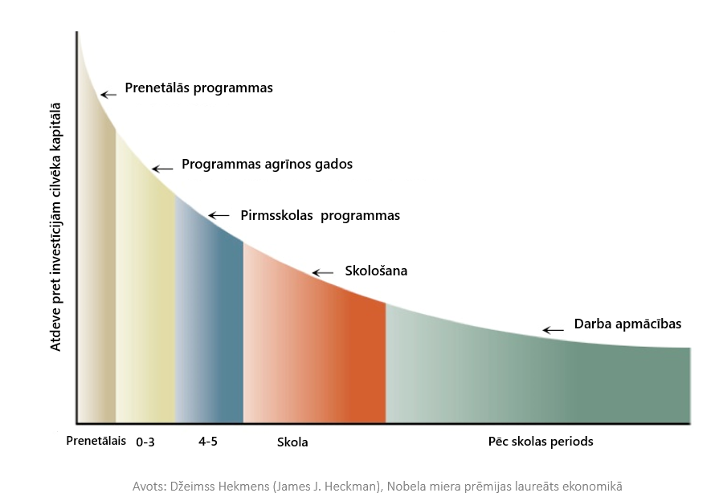
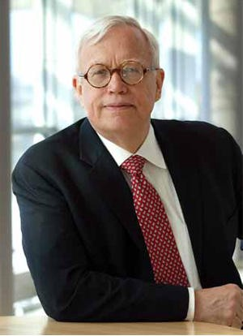
Veiksmīgākā finanšu investīcija ir nevis akciju biržās, bet gan bērnos!
Agrīns ieguldījums bērnībā ir GUDRA INVESTĪCIJA
Jo agrāk ieguldām, jo lielāka atdeve
1 EUR ieguldīts prevencijā = 14 EUR ietaupījums krīzes risinājumos
Čikāgas universitātes profesora Džeimsa Hekmena (James J. Heckman)
Džeimss Hekmens
Nobela miera prēmijas laureāts ekonomikā

Slide 15
INSTITUCIONĀLAIS IETVARS
Pedagoģiski psiholoģiskais atbalsta dienests
Vienota iestāde vairākās politikas jomās
Valsts, pašvaldību, zinātnisko institūciju un nevalstiskā sektora partnerība
Valsts aģentūra
10 reģionālie centri
Reģionālais kodols Iekļaujošas izglītības atbalsta centru speciālisti
Speciālistu komandu mobilitāte pakalpojumu pieejamības nodrošināšanā
Reģionālo centru cieša sadarbība ar visu reģiona pašvaldību iestādēm (izglītības, sociālais dienests, bāriņtiesas utt.)

Slide 16
Dienesta IZVEIDES POSMI (1)
1.Posms – 2021.gada janvāris (MK lēmums 2020.g.okt. – nov.) – Dienesta izveidošana uz institūciju bāzes:
Attīstības risku/speciālo vajadzību novērtējuma instrumentu sistēmas izstrādes & sistematizācijas uzsākšana (uzsākts)
Pierādījumos balstītu intervences programmu sistēmas izstrāde (jau uzsākts)
Dienesta pakalpojumu groza izstrādes uzsākšana (ir izstrādāta pirmā versija)
2.Posms – līdz 2021.gada septembrim
Attīstības risku/speciālo vajadzību novērtējuma instrumentu adaptēšana, standartizēšana (jau uzsākts)
Pierādījumos balstītu intervences programmu adaptēšana, pilotēšana (jau uzsākts)
Agrīnās prevencijas standartu izstrādāšana
NPAIS satura integrētas attīstīšanas pienākuma pārņemšana
Institucionālās struktūras paplašināšanas izvērtēšana – modeļa izstrāde pilsētu Iekļaujošās izglītības atbalsta centru iekļaušanai Dienestā
Normatīvā regulējuma izstrādāšana Darbības programmas īstenošanai

Slide 17
Dienesta IZVEIDES POSMI (2)
3.Posms – no 2021.gada 1.septembra …
Bērnu speciālo vajadzību novērtēšanas – Pedagoģiski medicīnisko komisiju funkcijas – pakāpeniska pārņemšana (PMK reforma)
Sadarbības ar pašvaldību iestādēm un valsts institūcijām algoritmu izstrādāšana (klientu plūsmas)
Reģionālo struktūrvienību veidošanas uzsākšana, Dienestā iekļaujot pilsētu/administratīvo reģionu Iekļaujošās izglītības atbalsta centru un/vai līdzīgu struktūru funkcijas;
Agrīnās prevencijas programmu ieviešana
Starpnozaru atbalsta pakalpojumu un Dienesta prevencijas pakalpojumu integrācijas sistēmas veidošana
Dienesta valsts un pašvaldību vienotā pakalpojumu groza pilnveidošana un standartizēšana
Pakalpojumu sniedzēju tiesību, pienākumu, atbildību noteikšana rīcībām prevences un/vai krīzes situācijās
NPAIS satura integrētas attīstīšanas risinājumu izstrāde & pakāpeniska ieviešana
U.c.

Slide 18
ES FONDI PREVENTĪVĀS ATBALSTA SISTĒMAS IZVEIDEI
Nr | Pasākums | Fonds | SAM | Atbildīgie
573,1 | Starpnozaru sadarbības un atbalsta sistēmas izveide bērnu veselīgai attīstībai un pašrealizācijai | ESF | 4.3.6. | PKC, IZM, LM, VM, TM, pašvaldības
601 | Intervences ģimenes psiholoģiskā un emocionālā noturīguma veicināšanai, vardarbības mazināšanai un krīzes situācijās | ESF | 4.3.6. | PKC, TM, IeM, LM, IZM, VM
603 | Ģimenei draudzīgas vides un sabiedrības veidošana | ESF | 4.3.6. | PKC, LM, KM, IZM, SIF
574 (331) | Infrastruktūras izveide starpnozaru sadarbības un atbalsta sistēmas izveidei bērnu attīstībai | ERAF | 4.2.1. | PKC, IZM, VM, LM, pašvaldības
575 | IKT sistēmu modernizācija labākas bērnu tiesību aizsardzības sistēmas nodrošināšanai | ESF | 4.3.6. | IeM, LM, IZM, TM, VM, VARAM, PKC

Slide 19
SADARBĪBAS PARTNERI

Slide 20
Ar atbildību par Latvijas nākotni!
www.pkc.gov.lv
@LVnakotne

